Slide 1
第二章 初识HTML5
了解HTML
HTML常用文本标签
HTML头部相关标签
HTML

Slide 2
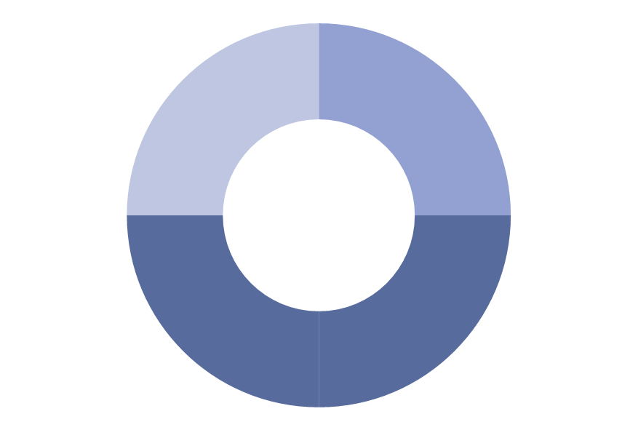
✎ 学习目标
了解HTML和HTML5的基本结构，能够区分两者的结构差异。
熟悉HTML头部相关标签。
1
2
了解
熟悉
掌握
掌握
掌握HTML图像标签的用法，能够自定义图像。
掌握HTML文本控制标签的用法，能够使用该标签定义文本。
4
3

Slide 3
 目录
HTML5的优势
2.1
HTML5全新的结构
2.2
标签概述
2.3
☞点击查看本小节知识架构
文本控制标签
2.4
☞点击查看本小节知识架构
图像标签
2.5
☞点击查看本小节知识架构
阶段案例——制作图文混排新闻
2.6

Slide 4

 知识架构
2.3 标签概述
2.3.1
标签的分类
2.3.2
标签的关系
2.3.3
标签属性
2.3.4
HTML5文档头部相关标签

Slide 5
 知识架构
2.4 文本控制标签
2.4.1
页面格式化标签
2.4.2
文本样式标签
2.4.3
文本格式化标签
2.4.4
特殊字符标签

Slide 6
 知识架构
2.5 图像标签
2.5.1
常见图像格式
2.5.2
图像标签<img />
2.5.3
相对路径和绝对路径

Slide 7


章节概要
近年来HTML5成为互联网行业最热门的话题。HTML5包含了许多的功能，从桌面浏览器到移动应用，它从根本上改变了开发web应用的方式。作为网页的设计人员，也应该顺应时代潮流，掌握HTML5的相关技术。
本章将对HTML5的结构和语法、文本控制标签、图像标签等知识进行详细讲解。

Slide 8


2.1 HTML5的优势
什么是HTML5？

Slide 9
2.1 HTML5的优势
HTML5作为HTML的最新版本，是HTML的传递和延续。经历HTML4.0、XHTML再到HTML5从某种意义上讲，这是HTML超文本标签语言的更新与规范过程。因此，HTML5并没有给用户带来多大的冲击，大部分标签在HTML5版本中依然适用。
HTML5的优势主要体现在兼容、合理、易用三个方面，本节将做具体介绍。

Slide 10
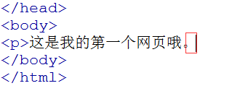
2.1 HTML5的优势
1、兼容
HTML5并不是对之前HTML语言颠覆性的革新，它的核心理念就是要保持与过去技术的完美衔接，因此HTML5有很好的兼容性。
HTML5定义了一些可以省略结束标签的元素。
HTML5中又恢复了对大写标签的支持。
HTML5制定了一个通用的标准。

Slide 11
2.1 HTML5的优势
2、合理
HTML5中增加和删除的标签都是对现有的网页和用户习惯进行分析、概括而推出的。
例如
谷歌分析了上百万的页面，发现很多网页制作人员使用<div id=”header”>来定义网页的头部区域，就在HTML5中就直接添加一个<header>标签。

Slide 12
2.1 HTML5的优势
3、易用
作为当下流行的标签语言，HTML5严格遵循 “简单至上”的原则。
简化的字符集声明。
简化的DOCTYPE。
以浏览器原生能力（浏览器自身特性功能）替代复杂的JavaScript代码。

Slide 13

2.2 HTML5全新的结构
XHTML文档基本格式
HTML5文档基本格式

Slide 14
每个网页都会有一个基本的结构标签（也称为骨架标签），页面内容也是在这些基本标签上书写。
HTML页面也称为HTML文档.
<html>
<head>
<meta charset="UTF-8">
<title>第一个页面</title〉
</head>
<body>
我的第一个网页
</body>
</html>
HTML文档的的后缀名必，浏览器的作用是读取HTML文档，并以网页的形式显示出它们。

Slide 15
2.2 HTML5全新的结构
<!DOCTYPE>标签
<html>标签
<head>标签
<body>标签
<!DOCTYPE> 标签位于文档的最前面，用于向浏览器说明当前文档使用哪种 HTML 或 XHTML 标准规范。
<!DOCTYPE>不是一个HTML标签，它就是文档类型声明标签。
<html>标签位于<!D<!DOCTYPE> 标签之后，也称为根标签，用于告知浏览器其自身是一个 HTML 文档。
<head>标签用于定定义HTML文档的头部信息，也称为头部标签，紧跟在<html>标签之后，主要用来封装其他位于文档头部的标签。
<body>标签用于定定义HTML文档所要显示的内容，也称为主体标签。浏览器中显示的所有文本、图像、音频和视频等信息都必须位于<body>标签内。

Slide 16

2.3 标签概述
2.3.4 HTML5文档头部相关标签
<title>
<meta/>
<title>标签用于定义HTML页面的标题，即给网页取一个名字，必须位于<head>标签之内。
<meta />标签用于定义页面的元信息，可重复出现在<head>头部标签中。

Slide 17
2.3 标签概述
2.3.4 HTML5文档头部相关标签
<title>
一个HTML文档只能含有一对<title></title>标签，<title></title>之间的内容将显示在浏览器窗口的标题栏中。
基本语法格式：
<title>网页标题名称</title>

Slide 18
2.3 标签概述
2.3.4 HTML5文档头部相关标签
<meta/>
设置网页关键字
<meta name=“keywords” content=“JAVA、php" />
设置网页描述
<meta name=“description“ content=“IT培训教育”/>
设置网页作者
<meta name=“author” content=“传智播客" />
设置字符集
<meta http-equiv="Content-Type" content="text/html; charset=utf-8" />
设置页面自动刷新与跳转
<meta http-equiv="refresh" content="10;url=http://www.itcast.cn" />

Slide 19
charset 常用的值有：GB2312、BIG5、GBK和UTF-8 ,其中 UTF-8 也被称为 “万国码，基本包含了全世界所有国家需要用到的字符.

Slide 20
2.3 标签概述
在HTML页面中，带有“< >”符号的元素被称为HTML标签，如上面提到的<html>、<head>、<body>都是HTML标签。所谓标签就是放在“< >”符号中表示某个功能的编码命令，也称为HTML标签或HTML元素，本书统一称作HTML标签。
本节将详细讲解标签的分类、标签的关系、标签属性和HTML5文档头部相关标签。

Slide 21
2.3 标签概述
2.3.1 标签的分类
表示该标签的作用开始，一般称为“开始标签
表示该标签的作用结束，一般称为“结束标签”
双标签
双标签也称体标签，是指由开始和结束两个标签符组成的标签。
<标签名>内容</标签名>
单标签
单标签也称空标签，是指用一个标签符号即可完整地描述某个功能的标签。
< 标签名 />

Slide 22
标记以“<”开始，以“>”结束。
标记一般由开始标记和结束标记组成，结束标记前有“/”符号，这样的标记称为双标记。
少数标记只有开始标记，无结束标记，这样的标记称为单标记。例如，<hr />。在HTML5中单标记后面可以省略“/”，即写成<hr>的形式。
标记不区分大小写，但一般用小写。
标记的规则

Slide 23
注释标记
如果需要在HTML文档中添加一些便于阅读和理解但又不需要显示在页面中的注释文字，就需要使用注释标记。其基本语法格式如下：
<!-- 注释文字 -->
例如，
<p>这是我的第一个网页</p><!--段落标记-->

Slide 24

2.3 标签概述
2.3.1 标签的分类
多学一招：
为什么要有单标签？
【总结】
HTML标签的作用原理就是选择网页内容，从而进行描述，也就是说需要描述哪个元素，就选择哪个元素，所以才会有双标签的出现，用于定义标签作用的开始与结束。而单标签本身就可以描述一个功能，不需要选择。例如，水平线标签<hr />,按照双标签的语法，它应该写成“<hr></hr>”，但是水平线标签不需要选择，本身就代表一条水平线，此时写成双标签就显得有点多余，但是又不能没有结束符号，所以在标签名称后面加一个关闭符，即<标签名 />。

Slide 25
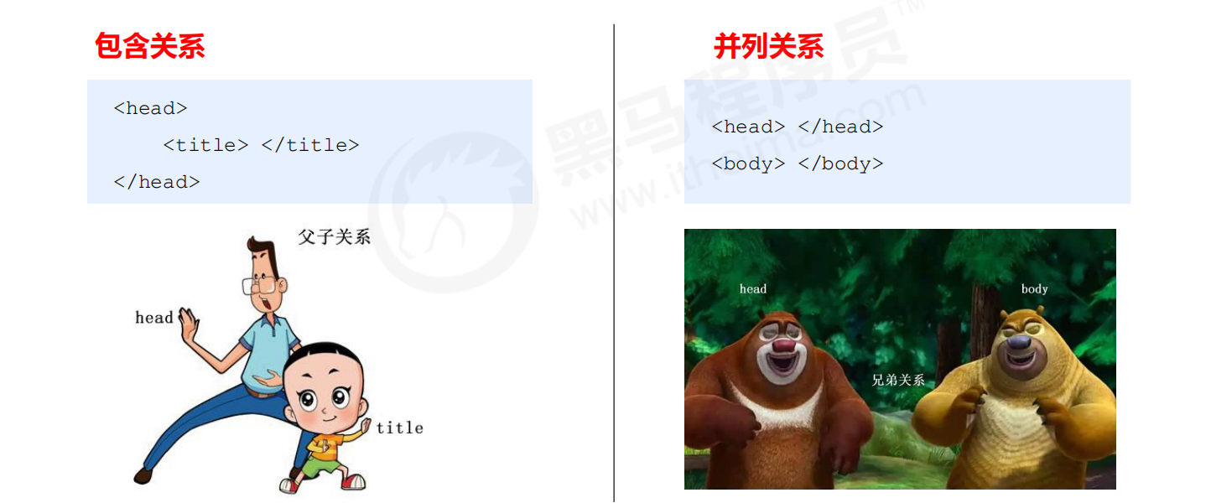
2.3.2 标签的关系
标签的关系可以分为两类：包含（嵌套）关系，并列关系

Slide 26
2.3 标签概述
2.3.2 标签的关系
1、嵌套关系
嵌套关系也称为包含关系，父子关系，可以简单理解为一个双标签里面有包含了其他的标签。例如，在HTML5的结构代码中，<html>标签和<head>标签（或body标签）就是嵌套关系，具体代码如下所示。
<html>
<head>
</head>
<body>
</body>
</html>
需要注意的是，在标签的嵌套过程中，必须先结束最靠近内容的标签，再按照由内到外的顺序依次关闭标签。
在嵌套关系的标签中，我们通常把最外层的标签称之为“父级标签”，里面的标签称为“子级标签”。只有双标签才能作为“父级标签”。

Slide 27
2.3 标签概述
2.3.2 标签的关系
2、并列关系
并列关系也称为兄弟关系，就是两个标签处于同一级别，并且没有包含关系。
例如在HTML5的结构代码中，<head>标签和<body>标签就是并列关系。
在HTML标签中，无论是单标签还是双标签，都可以拥有并列关系。
<html>
<head>
</head>
<body>
</body>
</html>

Slide 28
2.3 标签概述
2.3.3 标签的属性
字体
颜色
位置
<标记名 属性1="属性值1" 属性2="属性值2" …> 内容 </标记名>
标记的属性
语法格式
字号

Slide 29

2.3 标签概述
2.3.3 标签的属性
以一段代码为例，分析标记的属性
center为属性值，表示标题文本居中对齐
align为属
性名
<h1 align="center" >标题文本<h1>

Slide 30
所有属性必须包含在开始标记里，不同属性间用空格隔开。有的标记无属性。
属性值用双引号括起来，放在相应的属性之后，用等号分隔；属性值不设置时采用其默认值。
属性之间顺序任意。
属性的规则

Slide 31
2.3 标签概述
2.3.3 标签的属性
多学一招：
认识键值对
【总结】
“键值对”可以理解为对“属性”设置“属性值”。键值对有多种表现形式，例如color="red" 、width:200px;等，其中color和width即为“键值对”中的“键”（英文key），red和200px为“键值对”中的“值”（英文value）。“键值对”广泛地应用于编程中，HTML属性的定义形式“属性="属性值"”只是“键值对”中的一种。

Slide 32
2.4 文本控制标签
无论网页内容如何丰富，文字自始至终都是网页中最基本的元素。为了使文字排版整齐、结构清晰，HTML中提供了一系列文本控制标签，如标题标签<h1>~<h6>、段落标签<P>等
本节将对文本控制标签进行详细讲解。

Slide 33
学习标签是有技巧的，重点是记住每个标签的语义。
简单就就是指 标签的含义 ,即这个标签是用来干嘛的。
网页中控制文本的标记有：
标题标记<h1>~<h6>
段落标记<p>
水平线标记<hr/>
换行标记<br/>
文本样式标记<strong> <em> <del> <ins>
特殊字符：&nbsp;&lt;&gt;&copy;

Slide 34
2.4 文本控制标签
2.4.1 页面格式化标签(重点)
1、标题标记(重点)
HTML提供了6个等级的标题，即<h1>、<h2>、<h3>、<h4>、<h5>和<h6>，从<h1>到<h6>标题的重要性依次递减。
单词head的缩写，意为头部、标题。
标签语义：作为标题使用，并且依据重要性递减。
特点：
1.加了标题的文字会变的加粗，字号也会依次变大。
2. 一个标题独占一行。

Slide 35
2.4 文本控制标签
2.4.1 页面格式化标签
2、段落标签(重点)
在网页中使用<p>标签来定义段落。<p>标签是HTML文档中最常见的标签，默认情况下，文本在一个段落中会根据浏览器窗口的大小自动换行。
单词paragraph的缩写，意为段落。
标签语义：可以把HTML文档分割为若干段落。
特点：
1.文本在一个段落中会根据浏览器窗口的大小自动换行。
2.段落和段落之间保有空隙。
p标签中不要再嵌套div、p、h等块级元素

Slide 36
2.4 文本控制标签
2.4.1 页面格式化标签
3、水平线标签
在网页中常常看到一些水平线将段落与段落之间隔开，使得文档结构清晰，层次分明。水平线可以通过<hr />标签来定义。
<hr 属性="属性值" />

Slide 37
2.4 文本控制标签
2.4.1 页面格式化标签
3、水平线标签
在网页中常常看到一些水平线将段落与段落之间隔开，使得文档结构清晰，层次分明。水平线可以通过<hr />标签来定义。
属性名 | 含义 | 属性值
align | 设置水平线的对齐方式 | 可选择left、right、center三种值，默认为center，居中对齐显示。
size | 设置水平线的粗细 | 以像素为单位，默认为2像素。
color | 设置水平线的颜色 | 可用颜色名称、十六进制#RGB、rgb(r,g,b)。
width | 设置水平线的宽度 | 可以是确定的像素值，也可以是浏览器窗口的百分比，默认为100%。

Slide 38
2.4 文本控制标签
2.4.1 页面格式化标签
4、换行标签
在word中，按【Enter】键可以将一段文字换行显示，但在网页中，如果想要将某段文本强制换行显示，就需要使用换行标签<br />。
单词break的缩写，意为打断、换行。
标签语义：强制换行。
特点：
1. <br />是个单标签。
2. <br />标签只是简单地开始新的一行，跟段落不一样，段落之间会插入一些垂直的间距。

Slide 39
2.4 文本控制标签
2.4.2 文本样式标签
文本样式标记用来控制网页中文本的字体、字号和颜色。
基本语法格式
<font 属性="属性值">文本内容</font>

Slide 40
2.4 文本控制标签
2.4.2 文本样式标签
文本样式标记常用属性
属性名 | 含义
face | 设置文字的字体，例如微软雅黑、黑体、宋体等
size | 设置文字的大小，可以取1到7之间的整数值
color | 设置文字的颜色

Slide 41
2.4 文本控制标签
2.4.3 文本格式化标签
标记 | 显示效果
<b></b>和<strong></strong> | 文字以粗体方式显示（XHTML推荐使用strong）
<i></i>和<em></em> | 文字以斜体方式显示（XHTML推荐使用em）
<s></s>和<del></del> | 文字以加删除线方式显示（XHTML推荐使用del）
<u></u>和<ins></ins> | 文字以加下划线方式显示（XHTML不赞成使用u）

Slide 42
<div> 和 <span> 标签
<div>和<span>是没有语义的，它们就是一个盒子，用来装内容的。
<div> 这是头部 </div>
<span> 今日价格 </span>
div是division的缩写，表示分割、分区。span意为跨度、跨距。
特点：
1. <div>标签用来布局,但是现在一行只能放一个<div>。大盒子
2. <span>标签用来布局,一行上可以多个<span>。小盒子

Slide 43
2.4 文本控制标签
2.4.5 特殊字符标签
特殊字符 | 描述 | 字符的代码
 | 空格符 | &nbsp;
< | 小于号 | &lt;
> | 大于号 | &gt;
& | 和号 | &amp;
￥ | 人民币 | &yen;
© | 版权
® | 注册商标 | &reg;
° | 摄氏度 | &deg;
± | 正负号 | &plusmn;
× | 乘号 | &times;
÷ | 除号 | &divide;
² | 平方2（上标2） | &sup2;
³ | 立方3（上标3） | &sup3;

Slide 44
2.5 图像标签
浏览网页时我们常常会被网页中的图像所吸引，巧妙的在网页中穿插图像可以让网页内容变得更加丰富多彩。
本节将为大家介绍几种常用的图像格式以及在网页中插入图像的技巧。

Slide 45
2.5 图像标签
2.5.1 常见图像格式
JPG
GIF
PNG
JPG
PNG
GIF最突出的地方就是它支持动画，同时GIF也是一种无损的图像格式，也就是说修改图片之后，图片质量几乎没有损失。再加上GIF支持透明（全透明或全不透明），因此很适合在互联网上使用。
GIF格式常常用于Logo、小图标及其他色彩相对单一的图像。

Slide 46
2.5 图像标签
2.5.1 常见图像格式
JPG
GIF
JPG
GIF
PNG
PNG包括PNG-8和真色彩PNG（PNG-24和PNG-32）。相对于GIF，PNG最大的优势是体积更小，支持alpha透明（全透明，半透明，全不透明），并且颜色过渡更平滑，但PNG不支持动画。
IE6是可以支持PNG-8，但在处理PNG-24的透明时会显示灰色。

Slide 47
2.5 图像标签
2.5.1 常见图像格式
GIF
JPG
GIF
PNG
PNG
JPG所能显示的颜色比GIF和PNG要多的多，可以用来保存超过256种颜色的图像，但是JPG是一种有损压缩的图像格式，这就意味着每修改一次图片都会造成一些图像数据的丢失。
小图片考虑GIF或PNG-8，半透明图像考虑PNG-24，类似照片的图像则考虑JPG。

Slide 48
常见的图片格式
1. jpg图像格式: JPEG ( JPG )对色彩的信息保留较好,高清,颜色较多, 我们产品类的图片经常用jpg格式的
2. gif图像格式 : GIF格式最多只能储存256色,所以通常用来显示简单图形及字体,但是可以保存透明背景和动画效果，实际经常用于一些图片小动画效果
3. png图像格式是一种新兴的网络图形格式,结合了GIF和JPEG的优点,具有存储形式丰富的特点,能够保持透明背景.如果想要切成背景透明的图片，请选择png格式.
4. PSD图像格式PSD格式是Photoshop的专用格式 ,里面可以存放图层、通道、遮罩等多种设计稿. 对我们前端人员来说,最大的优点我们可以直接从上面复制文字获得图片,还可以测量大小和距离.

Slide 49



2.5 图像标签
2.5.2 图像标签<img />
浏览网页时经常会看到精美的图片
在网页中如何才能显示图像呢？

Slide 50
2.5 图像标签
2.5.2 图像标签<img />
基本语法格式
src属性用于指定图像文件的路径和文件名
<img src="图像URL" />
单词image的缩写，意为图像。
src是＜img＞标签的必须属性，用于指定图像文件的路径和文件名
图像标签属性注意点:
① 图像标签可以拥有多个属性，必须写在标签名的后面。
② 属性之间不分先后顺序，标签名与属性、属性与属性之间均以空格分开。
③ 属性采取键值对的格式，即key= "value"的格式，属性="属性值"。
重点掌握点:
请说出图像标签哪个属性是必须要写的?
请说出图像标签中alt和title属性区别？

Slide 51
2.5 图像标签
2.5.2 图像标签<img />
属性 | 属性值 | 描述
src | URL | 图像的路径
alt | 文本 | 图像不能显示时的替换文本
title | 文本 | 鼠标悬停时显示的内容
width | 像素（XHTML不支持%页面百分比） | 设置图像的宽度
height | 像素（XHTML不支持%页面百分比） | 设置图像的高度
border | 数字 | 设置图像边框的宽度
vspace（了解） | 像素 | 设置图像顶部和底部的空白（垂直边距）
hspace（了解） | 像素 | 设置图像左侧和右侧的空白（水平边距）
align（了解） | left | 将图像对齐到左边
 | right | 将图像对齐到右边
align（了解） | top | 将图像的顶端和文本的第一行文字对齐，其他文字居图像下方
 | middle | 将图像的水平中线和文本的第一行文字 对齐，其他文字居图像下方
 | bottom | 将图像的底端和文本的第一行文字对齐，其他文字居图像下方

Slide 52
2.5 图像标签
2.5.3 相对路径和绝对路径
实际工作中，通常新建一个文件夹专门用于存放图像文件。
图像文件
路径
这时再插入图像，就需要采用“路径”的方式来指定图像文件的位置。通过设置“路径”来帮助浏览器找到图像文件。
文
件
夹

Slide 53
2.5 图像标签
2.5.3 相对路径和绝对路径
绝对
路径
绝对路径一般是指带有盘符的路径，例如“D:\HTML+CSS网页制作\chapter02\img\logo.gif”，或完整的网络地址，例如“http://www.itcast.cn/images/logo.gif”。
相对
路径
相对路径不带有盘符，通常是以HTML网页文件为起点，通过层级关系描述目标图像的位置。

Slide 54
2.5 图像标签
2.5.3 相对路径和绝对路径
1
  图像文件和html文件位于同一文件夹：
只需输入图像文件的名称即可，如<img src=“logo.gif” />。
2
  图像文件位于html文件的下一级文件夹：
  输入文件夹名和文件名，之间用“/”隔开，如<img src="img/logo.gif" />。
3
  图像文件位于html文件的上一级文件夹：
  在文件名之前加入“../” ，如果是上两级，则需要使用 “../ ../”，以此类推，如<img src="../logo.gif" />。

Slide 55
2.5 图像标签
相对路径:以引用文件所在位 为参考基础，而建立出的目录路径。
这里简单来说，图片相对于HTML页面的位置
相对路径分类 | 符号 | 说明
同一级路径 |  | 图像文件位于HTML文件同一级 如<img srbbaidu.gif” />
下一级路径 | / | 图像文件位于HTML 文件下一级 如 <img src="images/baidu.gif" />_{o}
上一级路径 | ../ | 图像文件位于HTML文件上一级 如<img src="../baidu.gif" />.
相对路径是从代码所在的这个文件出发，去寻找目标文件的,而我们这里所说的上一级、下一级和同一级就是 图片相对于HTML页面的位置。

Slide 56
2.6 超链接标记
在HTML标签中，＜a＞标签用于定义超链接，作用是从一个页面链接到另一个页面。
<a href ="跳转目标"target="目标窗口的弹岀方式”>文本或图像</a>
单词anchor缩写，意为：锚。
属性 | 作用
href | 用于指定链接目标的url地址，（必须属性）当为标签应用href属性时，它就具有了超链接的功能
target | 用于指定链接页面的打开方式，其中_self为默认值，_blank为在新窗口中打开方式。
超链接一般有以下几种：
页面间的超链接：该链接指向当前页面以外的其他页面，单击该链接将完成页面之间的跳转。
锚点链接：该链接指向页面内的某一个地方，单击该链接可以完成页面内的跳转。
空链接：指向该链接时不进行任何跳转。
a标签不能嵌套a标签

Slide 57
2.6 超链接标记
创建锚点链接分两步：
第一步：定义锚点，使用格式< 标记 id=“锚点名称”></标记>
第二步：创建指向锚点的链接，使用格式<a href="#锚点名称">热点文字</a>

Slide 58
2.6 超链接标记
2.链接分类:
1. 外部链接:例如 ＜ a href="http:// www.baidu.com "＞ 百度＜/a ＞。
2. 内部链接:网站内部页面之间的相互链接.直接链接内部页面名称即可，例如＜ a href="index.html"＞首页＜/a ＞。
3. 空链接:如果当时没有确定链接目标时，＜ a href="#"＞首页＜/a ＞。
4. 下载链接:如果href里面地址是一个文件或者压缩包，会下载这个文件。
5. 网页元素链接:在网页中的各种网顽素，如文本、图像、表格、音频、视频等都可以添加超链接.
6. 锚点链接：点我们点击链接，可以快速定位到页面中的某个位置.
•找到目标位置标签，里面添加一个id属性的名字，如：＜h3 id="two"＞第2集介绍＜/h3＞
•在链接文本的href属性中，设置属性值为#名字的形式，如＜a href="#two"＞第2集＜/a＞

Slide 59
2.7 超链接标记
语法格式：<a href="目标地址" target="目标窗口" title="提示文字">热点文字</a>
说明：
href：定义超链接所指向的文档的URL
绝对URL：也指绝对路径，例如，<a href="http://www.baidu.com">百度</a>
相对URL：也指相对路径，是指目标地址相对当前页面的路径。
例如，<a href="webs/page1.html">热点文字</a>
<a href="../page1.html">热点文字</a>

Slide 60
2.7 列表标签
列表是一种常用的组织信息的方式，HTML提供了用于实现列表的标记符。列表最大的特点就是整齐、整洁、有序，它作为布局会更加自由和方便。
列表样式有有序列表、无序列表和自定义列表等。
无序列表
有序列表
定义列表
网页中最常用的列表，其各个列表项之间没有顺序级别之分，通常是并列的。
有排列顺序的列表，其各个列表项按照一定的顺序排列。
用于对术语或名词进行解释和描述。与无序和有序列表不同，定义列表的列表项前没有任何项目符号。

Slide 61
6.1 列表标签
无序列表
有序列表
定义列表
网页中最常用的列表，其各个列表项之间没有顺序级别之分，通常是并列的。
有排列顺序的列表，其各个列表项按照一定的顺序排列。
用于对术语或名词进行解释和描述。与无序和有序列表不同，定义列表的列表项前没有任何项目符号。

Slide 62
2.7 列表标签
2.7.1无序列表（重点）
<ul>标签表示HTML页面中项目的无序列表，一般会以项目符号呈现列表项，而列表项使用 标签定义。 无序列表的基本语法格式如下：
<ul>
<li > 列表项 1</li>
<li > 列表项 2 </li>
<li > 列表项 3</li>
。。。。
</ul>
说明：ul是英文“unordered list（无序列表）”的缩写。
浏览器在显示无序列表时，将以特定的项目符号对列表项进行排列。
1. 无序列表的各个列表项之间没有顺序级别之分，是并列的。
2. <ul></ul>中只能嵌套<li></li> ,直接在<ul></ul>标签中输入其他标签或者文字的做法是不被允许的。
3.<li>与</li>之间相当于一个容器，可以容纳所有的网页元素。但是<ul></ul>中只能嵌套<li></li>，直接在<ul></ul>标记中输入文字的做法是不被允许的。
4.无序列表会带有自己的样式属性，但在实际使用时，我们会使用CSS来设置。

Slide 63
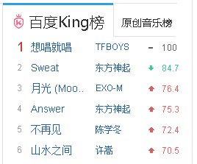
2.7.2有序列表
以百度歌曲排行榜为例，认识有序列表。
有序列表即为有排列顺序的列表。网页中常见的歌曲排行榜、游戏排行榜等都可以通过有序列表来定义。

Slide 64
2.7 列表标签
2.7.2有序列表
有序列表即为有排列顺序的列表，其各个列表项会按照一定的顺序排列定义。
在HTML标签中，<ol>标签用于定义有序列表，列表排序以数字来显示，并且使用 标签来定义列表项。
有序列表的基本语法格式如下：
<ol>
<li > 列表项 1</li>
<li > 列表项 2 </li>
<li > 列表项 3</li>
</ol>
说明：ol是英文“ordered list（有序列表）”的缩写。浏览器在显示有序列表时，将用数字对列表项进行排列。
1. <ol></ol>中只能嵌套<li></li> ,直接在<ol></ol>标签中输入其他标签或者文字的做法是不被允许的。
2. <li>与</li>之间相当于一个容器，可以容纳所有元素。
3.有序列表会带有自己样式属性，但在实际使用时，我们会使用CSS来设置。

Slide 65
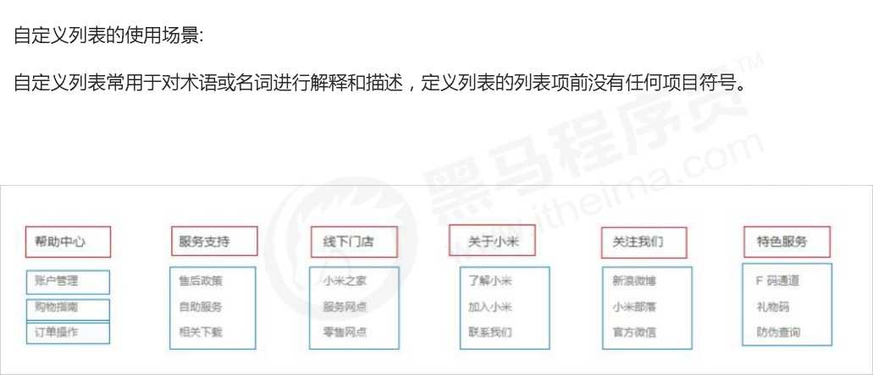
2.7 列表标签
2.7.3自定义列表（重点）

Slide 66
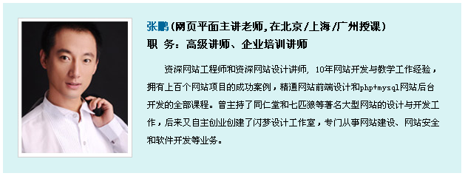
<dt>标签
<dd>标签
定义列表常用于图文混排，其中<dt></dt>标签中插入图片，<dd></dd>标签中放入对图片解释说明的文字。

Slide 67
2.7 列表标签
2.7.3 自定义列表
在HTML标签中，<dl>标签用于定义描述列表（或定义列表），该标签会与 （定义项目/名字）和
<dd> （描述每一个项目/名字）一起使用。
其基本语法如下：
<dl>
<dt >名词 1</dt>
<dd >名词1解释1</dd>
<dd >名词1解释2</dd>
</dl>
dl是definition list（定义列表）缩写。
dt是definition term 缩写，表示条目名称；
dd是definition data缩写，表示题目的数据内容
1. <dl></dl>里面只能包含<dt>和<dd>。
2. <dt>和<dd>个数没有限制，经常是一个<dt>对应多个<dd>。
3.自定义列表在显示时，定义的内容会自动缩进一定的距离，使列表结构更加清晰。

Slide 68
2.7 列表标记
HTML中可以实现列表的嵌套，也就是说，无序列表或有序列表的列表项中还可以包含有序或无序列表。
在使用列表时，列表项中也有可能包含若干子列表项。这种在列表项中定义子列表项的方法被称为列表的嵌套。
<ul>
<li>咖啡
<ol>
<li>拿铁</li>
<li>摩卡</li>
</ol>
</li>
<li>茶
<ul>
<li>碧螺春</li>
<li>龙井</li>
</ul>
</li>
</ul>

Slide 69
2.7 列表标记
列表总结
标签名 | 定义 | 说明
<ul></ul> | 无序标签 | 里面只能包含li，没有顺序，使用较多。li里面可以包含任何标签
<ol></ol> | 有序标签 | 里面只能包含li，有顺序，使用相对较少。li里面可以包含任何标捡
<dl></dl> | 自定义列表 | 里面只能包含dt和dd。dd，dd里面可以放任何标签
注意：
1. 学会什么时候用无序列表，什么时候用自定义列表。
2. 无序列表和自定义列表代码怎么写？
3.列表布局在学习完CSS后再来完成。

Slide 70
2.8 video标签
  在HTML5中，video标签用于定义播放视频文件的标准，它支持三种视频格式，分别为Ogg、WebM和MPEG4，其基本语法格式如下：
  在上面的语法格式中，src属性用于设置视频文件的路径，controls 属性用于为视频提供播放控件，这两个属性是video元素的基本属性。
<video src="视频文件路径" controls="controls"></video>
属性 | 值 | 描述
autoplay | autoplay | 当页面载入完成后自动播放视频。
muted | muted | 设置或返回音频/视频是否应该被静音（关闭声音）。
loop | loop | 视频结束时重新开始播放。
preload | preload | 如果出现该属性，则视频在页面加载时进行加载，并预备播放。如果使用 "autoplay"，则忽略该属性。
poster | url | 当视频缓冲不足时，该属性值链接一个图像，并将该图像按照一定的比例显示出来。

Slide 71
2.9 audio标签
  在HTML5中，audio标签用于定义播放音频文件的标准，它支持三种音频格式，分别为Ogg、MP3和wav，其基本格式如下：
  在上面的基本格式中，src属性用于设置音频文件的路径，controls 属性用于为音频提供播放控件，这和video元素的属性非常相似。同样< audio >和</ audio >之间也可以插入文字，用于不支持audio元素的浏览器显示。
<audio src="音频文件路径" controls="controls"></audio>
属性 | 值 | 描述
autoplay | autoplay | 当页面载入完成后自动播放音频。
loop | loop | 音频结束时重新开始播放。
preload | preload | 如果出现该属性，则音频在页面加载时进行加载，并预备播放。如果使用 "autoplay"，则忽略该属性。

Slide 72



2.4 阶段案例——创建第一个网页
制作图文混排新闻

